Slide 1
1
2
3
4
5
Module 5 Découvrir les outils de santé numérique
6
Le soutien de la Commission européenne à la production de cette publication ne constitue pas une approbation de son contenu, qui n'engage que ses auteurs, et la Commission ne peut être tenue responsable de l'usage qui pourrait être fait des informations qu'elle contient.
Notes:
Cette diapositive est à inclure dans chaque activité, tandis que les quatre suivantes ne doivent être présentes que dans l’introduction de chaque module

Slide 2
Partenaires
WESTFALISCHE HOCHSCHULE GELSENKIRCHEN, BOCHOLT, RECKLINGHAUSEN
GELSENKIRCHEN, GERMANY
www.w-hs.de
PROLIPSIS
ATHENS, GREECE www.prolepsis.gr
OXFAM ITALIA INTERCULTURA
AREZZO, ITALY
www.oxfamitalia.org/
UNIVERSITAT DE VALENCIA
VALENCIA, SPAIN
www.uv.es
COORDINA ORGANIZACIÓN DE EMPRESAS Y RECURSOS HUMANOS, S.L.
VALENCIA, SPAIN
coordina-oerh.com
media k GmbH
Bad Mergentheim, GERMANY
www.media-k.eu
AKADIMAIKO DIADIKTYO (GUnet)
ATHENS, GREECE
www.gunet.gr

Slide 3
Modules
1. Qu’est-ce que l’éducation en matière de santé, et pourquoi est-ce important ?
2. Les principaux enjeux en matière de santé à l’arrivée dans un nouveau pays
3. Les services de santé
4. Développer ses connaissances numériques
5. Découvrir les outils de santé numérique
6. Être actif dans l’environnement de la santé numérique

Slide 4
Objectifs
5
Découvrir les outils de santé numérique
Savoir ce qui peut nous attendre lorsqu’on fait des recherches en ligne
Identifier les informations utiles sur la santé que l’on trouve en ligne
• Être au courant des risques d’un auto-traitement
• Comprendre les avantages d’avoir des connaissances en matière de santé et comment en tirer le meilleur parti
• Identifier les sources d’information fiables sur la santé

Slide 5
Compétences
5
Découvrir les outils de santé numérique
Rechercher-trouver : capacité de l’apprenant à rechercher des informations en ligne sur la santé numérique
Comprendre : capacité de l’apprenant à comprendre et à appréhender les informations de santé sur lesquelles il peut tomber en ligne et à en saisir le sens.
Évaluer : capacité de l’apprenant à examiner et juger de manière critique la pertinence et la fiabilité des informations de santé trouvées via différentes sources en ligne.
Source | Pixabay license

Slide 6
Section 5.1.1 Introduction
5.1.1
5.1
5.1.2
Objectifs
Le formateur/la formatrice présente
la séance, et notamment les objectifs, les activités et le planning de celle-ci, et
les pairs migrants et médecins présents en expliquant leur rôle.
Le but de cette introduction est de
donner un aperçu de la séance de formation
présenter les activités de formation dans leur ensemble
Et c’est parti !
5.1.3
5.1.4
5.1.5

Slide 7
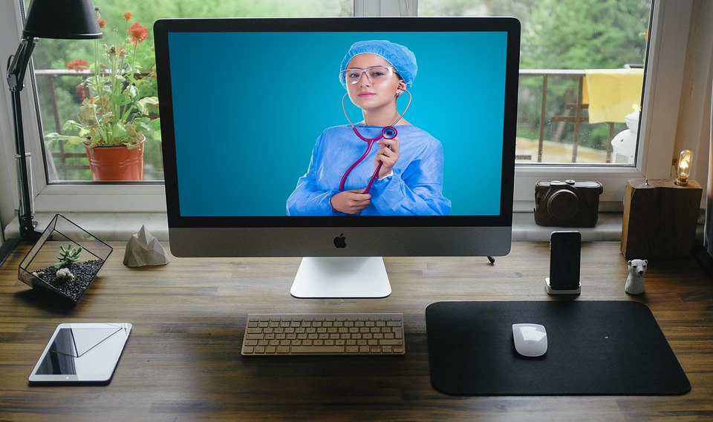
Sections 5.1.2, 5.1.3 Comment trouver des informations de santé en ligne ?
5.1.1
5.1
5.1.2
On pourrait penser, que trouver des informations en ligne relatives à la santé est facile : vous avez un problème de santé, vous faites une recherche à ce propos sur Internet, et vous savez déjà quelle maladie vous avez et comment vous soigner au mieux. N’est-ce pas ?
Malheureusement, déduire une maladie à partir de symptômes n’a absolument rien d’évident. De la même façon, obtenir des suggestions pour établir un diagnostique rapide ou pour vite soulager un problème de santé est très compliqué. N’oubliez jamais qu’Internet n’est ni un médecin, ni un centre de santé, et encore moins une source fiable pour les traitements. Certaines sources en ligne peuvent cependant apporter une aide précieuse pour trouver un médecin, un centre de santé et des traitements adéquats (y compris des traitements en ligne). Mais Internet ne remplacera jamais le médecin.
5.1.3
5.1.4
5.1.5
Source | Pixabay license

Slide 8
5.1.2 Comment trouver des informations de santé en ligne ?
Dans le module de formation 2, vous avez déjà pu voir que certains problème de santé étaient particulièrement fréquents chez les réfugiés et les migrants. Vous en avez peut-être vous-même fait l’expérience.
Au cours de cette séance de formation, vous allez apprendre à utiliser au mieux les outils de santé numérique pour trouver les informations qui vous intéressent et qui répondent dans le même temps à des normes de qualité sanitaires fiables pour vous et votre famille.

Slide 9
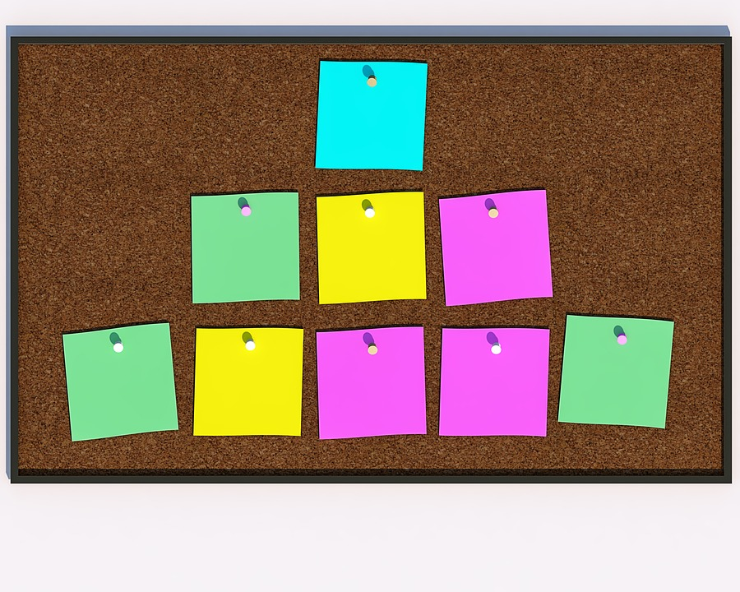
Lancer une discussion
5.1.2 Comment trouver des informations de santé en ligne ?
Étape 1 : Veuillez choisir des problèmes de santé que vous considérez comme les plus courants (grippe, migraine, hématomes…) en fonction de votre pays d’origine et de vos expériences personnelles.
Notez chaque problème de santé sur des cartes de couleur différente (une couleur par maladie)
Épinglez les cartes sur le tableau
Source | Pixabay license

Slide 10
Prendre à une décision
5.1.2 Comment trouver des informations de santé en ligne ?
Étape 2 : Votre formateur/formatrice distribue à chacun d’entre vous 5 gommettes autocollantes, que vous allez devoir coller sur les cartes des problèmes de santé que vous considérez comme les plus courants.
Plus il y a de gommettes sur un problème de santé, plus il est prioritaire.
Maintenant, regardez de plus près les 5 problèmes de santé qui ont rassemblé le plus de gommettes.
Source | Pixabay license

Slide 11
5.1.2 Comment trouver des informations de santé en ligne ?
Vous disposez maintenant d’une liste contenant 5 des problèmes de santé les plus courants.
Regroupez-vous en petits groupes de 2 à 3 personnes et donnez à chaque groupe un problème de santé.
Chaque groupe peut se connecter à Internet et faire des recherches sur le problème de santé qui lui a été attribué.
Comptez le nombre de sources en ligne que vous pouvez trouver dans le laps de temps imparti, qui apportent des informations sur le problème de santé et ses traitements possibles
Source | Pixabay license

Slide 12
5.1.2 Comment trouver des informations de santé en ligne ?
Ensuite,
Regardez bien les différences que vous pouvez constater, par ex. lorsque le traitement est un traitement de médecine conventionnelle ou lorsqu’il provient de médecines alternatives et autres thérapies naturelles
Vérifiez si une tendance ressort dans les informations recueillies (p. ex. plus d’informations sur un traitement naturel, ou dans le nombre de déclencheurs possibles du problème de santé, ou encore dans les informations sur les divers traitements du problème de santé, etc.)

Slide 13
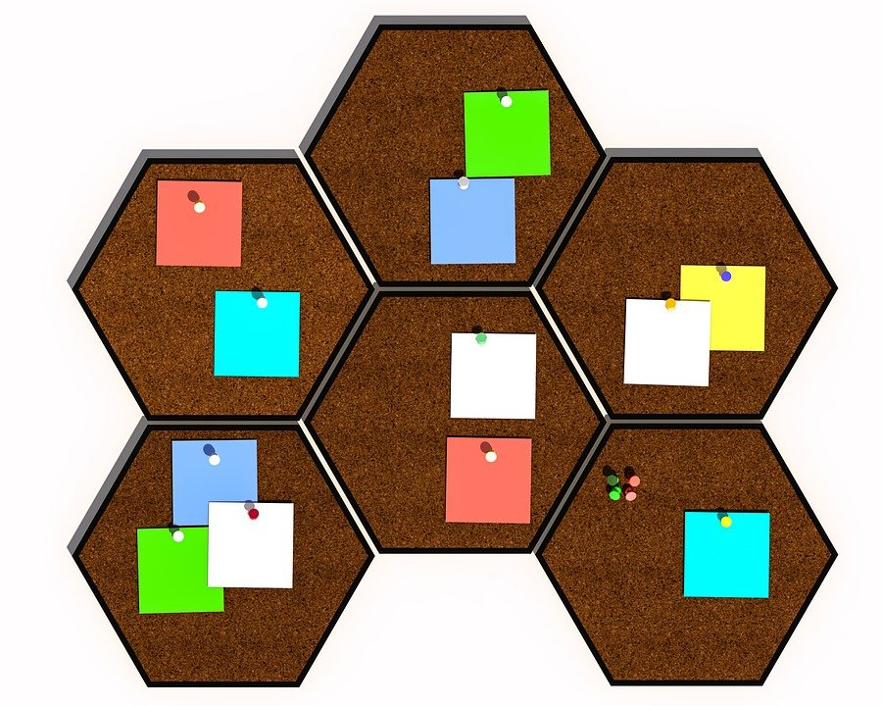
5.1.2 Comment trouver des informations de santé en ligne ?
Présentez les résultats obtenus à l’ensemble du groupe, en répondant aux questions suivantes :
Y avait-il de grosses différences dans les descriptions des problèmes de santé et de leur traitement, dans les informations trouvées en ligne ?
Comment s’est passé le travail collaboratif au sein du groupe pendant la recherche en ligne ?
En cas de nationalités diverses dans le groupe, y a t-il eu des différences dans l’évaluation des traitements des problèmes de santé choisis ?
Source | Pixabay license

Slide 14
Devoir maison en ligne
5.1.2 Comment trouver des informations de santé en ligne ?
Votre formateur/ formatrice récapitule la leçon et ses enseignements, et vous donne un devoir maison à effectuer en ligne.
Vous devez répondre au questionnaire en ligne.
Ce questionnaire porte sur les critères que vous avez privilégiés pour trouver les informations recherchées en ligne.
L’objectif de ce devoir est de comprendre comment vous avez organisé votre recherche, et si vous avez été capable d’évaluer les informations que vous avez obtenues.

Slide 15
Devoir maison en ligne
5.1.2 Comment trouver des informations de santé en ligne ?
Avez-vous des questions sur le cours et/ou sur le devoir maison ?
Source | Pixabay license

Slide 16
Section 5.1.4 Conclusions
5.1.1
5.1
5.1.2
Objectifs
Les stagiaires présentent leurs résultats sur la base de leurs expériences, de leurs priorités et de leurs options.
Ils donnent leur avis sur la méthodologie de la séance, p. ex. sur la valeur ajouté du travail d’équipe, sur les avantages des nationalités différentes des participants et sur comment chacun d’entre eux a vécu la séance.
5.1.3
5.1.4
5.1.5

Slide 17
Section 5.1.5 Clôture - débriefing
5.1.1
5.1
5.1.2
Objectifs
Le formateur/la formatrice
récapitule la séance et tente de répondre aux éventuelles questions,
convoque les stagiaires à la prochaine séance en présentiel en leur demandant de bien conserver toutes les informations recueillies, pour la séance en ligne
explique quels seront les devoirs à faire dans le cadre de la séance de formation en ligne et communique les informations concernant les délais.
5.1.3
5.1.4
5.1.5

Slide 18
Section 5.2.1 Introduction (jour 2)
5.2.1
5.2.2
Objectifs
Le formateur/la formatrice présente
la séance (finalités, activités et planning).
Le but de l’introduction est de
donner un aperçu de la séance de formation
présenter les activités de formation dans leur ensemble.
Et c’est parti !
5.2
5.2.3
5.2.4

Slide 19
5.2.2 Évaluation de l’information
5.2.1
5.2.2
Pensez-vous que l’on puisse faire confiance aux informations sur la santé trouvées sur Internet ? Malheureusement, ce n’est pas toujours le cas. Et comme c’est votre santé ou peut-être celle de vos proches qui est en jeu, pouvoir vous y fier est primordial.
Dans le module 4, vous avez vu combien il est important de vérifier les informations obtenues en ligne. Dans le ce cours, vous allez apprendre à vérifier la fiabilité des informations sur la santé. Pour ce faire, nous allons commencer par regarder les réponses à vos devoirs maison.
Revenez sur les résultats de la dernière séance !
5.2
5.2.3
5.2.4
Source | Pixabay license

Slide 20
Vérifier les informations de santé
Votre formateur/formatrice présente les résultats du questionnaire rempli lors de la précédente séance en ligne.
Il/elle montre quels critères vous avez privilégiés en recherchant des informations sur la santé en ligne.
Il/elle vous demande ensuite d’expliquer comment vous évalueriez les informations obtenues en fonction de certains critères et, par conséquent, d’évaluer la fiabilité de ces informations.
Ensuite, parmi les sites web sur lesquels vous vous êtes rendu, vous devez examiné minutieusement 3 à 5 d’entre eux.
Source | Pixabay license

Slide 21
5.2.2 Évaluation de l'information
Dans le module 4 de formation, vous avez appris comment évaluer la qualité globale d’une page d’accueil. Nous allons maintenant vérifier ces connaissances en les appliquant aux sites web du domaine de la santé, sur la base des questions suivantes :
Qui fournit l’information ? La personne, l’organisme ou le service doit être directement en lien avec le secteur de la santé. Il peut s’agir d’une institution privée ou publique (hôpital ou autre) ou d’une personne physique (médecin ou autre).
Le parcours et le niveau d’expertise de l’auteur sont-ils décrits et associés à d’autres experts et publications dans le domaine de la santé ?
Source | Pixabay license

Slide 22
5.2.2 Évaluation de l'information
Le site a t-il une signature ? Méfiez-vous des sites sans signature ou comportant de vagues mentions de propriétaire du site.
Les pages du sites sont-elles à jour ? Si le site présente des informations manquantes ou des références de contenu obsolètes (p. ex. des évènements passés depuis longtemps), cela signifie que la page n’est plus tenue à jour et que les informations qu’elle contient peuvent ne plus être pertinentes ou justes. Ce qui peut être extrêmement problématique dans le secteur de la santé, car c’est un domaine en constante évolution grâce aux recherches d’amélioration des traitements.
Source | Pixabay license

Slide 23
5.2.2 Évaluation de l'information
Le support utilisé fournit-il des informations objectives ? Le langage utilisé doit être clair et factuel, sans hypothèse ni parti pris sur les médications ou les traitements.
Peut-on trouver des coordonnées ? Les coordonnées sont-elles bien visibles ? Peut-on joindre quelqu’un au numéro de téléphone indiqué ? L’adresse électronique est-elle active ? L’adresse postale indiquée existe t-elle vraiment ? Regardez sur Google Maps et essayez de trouver l’établissement de santé ou le médecin à l’adresse indiquée.
Les sources du contenu sont-elles identifiées ? Un site web crédible sur la santé doit avoir des sources complètes, compréhensibles et faciles à trouver.
Source | Pixabay license

Slide 24
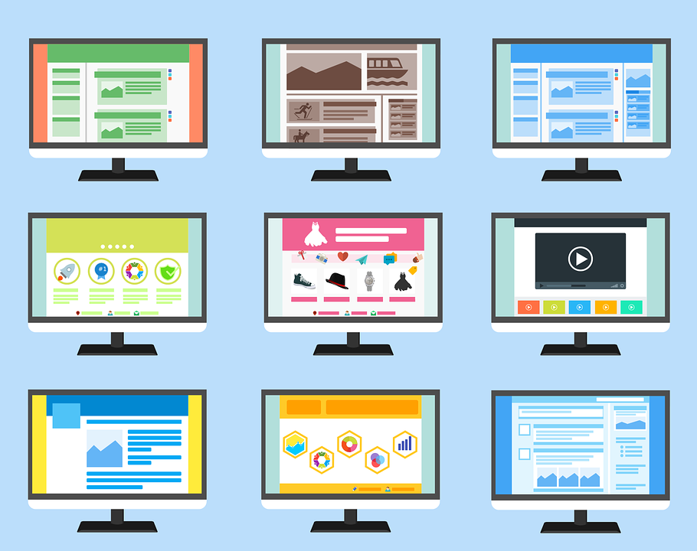
5.2.2 Évaluation de l'information
Le texte comporte t-il des erreurs ? Si le texte comporte de nombreuses erreurs, des expressions peu connues ou des phrases incohérentes, on peut se poser des questions sur les intentions du site. Portez un regard critique sur les informations et vérifiez-les en comparant avec d’autres sources.
Y a-t-il de la publicité sur les pages ? Les institutions fiables du secteur de la santé n’affichent pas de publicité provenant de fournisseurs tiers.
La mise en page est-elle simple et l’orientation des utilisateurs est-elle évidente ? Les sites sérieux préfèrent des mises en page claires et une navigation intuitive.
Source | Pixabay license

Slide 25
5.2.2 Évaluation de l'information
L’adresse du site web comporte t-elle un protocole de transfert hypertexte (http) ? Un premier signe pouvant indiquer qu’un site web est sûr et sérieux est le « s » après « http » dans son adresse. Ce « s » signifie « sécurisé ». Il certifie que les données de l’ordinateur utilisé sont transmises au serveur sous forme cryptée. Toutefois, ce n’est pas parce qu’un site de santé est crypté qu’il est forcément sérieux.
Le domaine de la page est-il traçable ? Les variantes dans les noms (de marque) connus et l’utilisation de nombreux traits d’union peuvent être des signes révélateurs de la non fiabilité d’un site.
Source | Pixabay license

Slide 26
5.2.2 Évaluation de l'information
Cet exercice est à faire individuellement, en répondant aux questions.
Une fois que le délai imparti est terminé (par ex. 30 minutes), le formateur/la formatrice vous interrogera sur le résultat de vos vérifications et vous demandera si vous avez trouvé des sites qui ne sont pas fiables, et pourquoi ils ne le sont pas.
L’exercice peut être fait à l’aide d’un tableau d’affichage.
Source | Pixabay license

Slide 27
Devoir maison en ligne
5.2.2 Évaluation de l'information
Consultez 2 autres sources en ligne sur la base des questions posées lors de la séance en présentiel.
Rentrez vos réponses dans un questionnaire en ligne et résumez-les dans un champ de texte libre.
Précisez :
- les points forts et les points faibles des informations fournies
- les informations que vous considérez comme problématiques
- les sources que vous trouvez fiables ou non.
Source | Pixabay license

Slide 28
5.2.2 Évaluation de l'information
Avez-vous des questions sur le contenu du cours ?
Source | Pixabay license

Slide 29
Section 5.2.3 Résultat de l’évaluation
5.2.1
5.2.2
Objectifs
Les stagiaires sont invités à présenter les résultats de leur évaluation des contenus récupérés sur divers sites et portails.
Le formateur/la formatrice
demande qui, parmi les stagiaires, fera encore ou ne fera plus confiance aux informations du site web choisi et pourquoi
récapitule la séance et tente de clarifier les doutes et répondre aux questions éventuelles
explique quels seront les devoirs à faire dans le cadre de la séance de formation en ligne
5.2
5.2.3
5.2.4

Slide 30
Section 5.2.4 Clôture - débriefing
5.2.1
5.2.2
Objectifs
Le formateur/la formatrice
récapitule la séance, et tente de clarifier les doutes et de répondre aux questions éventuelles,
convoque les stagiaires à la prochaine séance en présentiel en leur demandant de bien conserver toutes les informations recueillies, pour la séance en ligne
explique quels seront les devoirs à faire dans le cadre de la séance de formation en ligne et communique les informations concernant les délais.
5.2
5.2.3
5.2.4

Slide 31
Section 5.3.1 Introduction (jour 3)
5.3.1
5.3.2
Objectifs
Le formateur/la formatrice présente
la séance, et notamment les objectifs, les activités et le planning de celle-ci.
Le but de cette introduction est de
donner un aperçu de la séance de formation
présenter les activités de formation dans leur ensemble.
Et c’est parti !
5.3.3
5.3
5.3.4

Slide 32
5.3.2 et 5.3.3 Exercices pratiques
5.3.1
5.3.2
Et c’est parti !
5.3.3
L’heure est venue de mettre en pratique tout ce que vous avez appris jusqu’ici !
5.3
5.3.4
Source | Pixabay license

Slide 33
ÉTAPES DE L’ACTIVITÉ
5.3.3 Exercice pratique
Formez des groupes de 2
Prenez une carte présentant le scénario proposé, discutez avec votre binôme.
Résolvez le cas pratique en utilisant l’outil numérique mis à disposition.
Prenez un temps pour débattre sur la solution avec le reste de la classe et le formateur/la formatrice.
Source | Pixabay license

Slide 34
Activité 1
5.3.3 Practical Exercise
J’aimerais trouver des informations en ligne au sujet des recommandations vaccinales contre la grippe dans le contexte actuel de pandémie. Où puis-je me renseigner ?
Source | Pixabay license

Slide 35
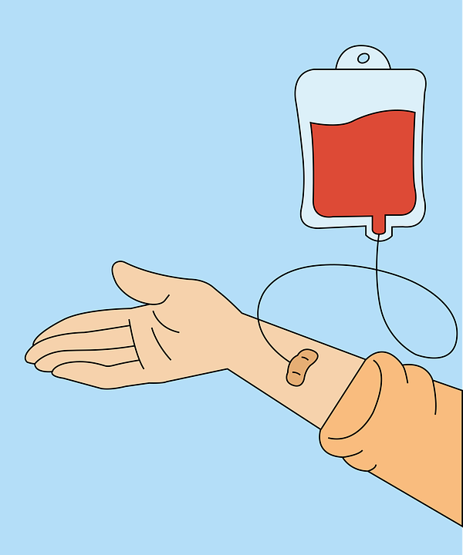
Activité 2
5.3.3 Practical Exercise
J’aimerais donner mon sang, où puis-je trouver des informations à ce sujet ? Quelles sont les conditions requises pour le don du sang ? Où est-ce que je peux le faire ?
Source | Pixabay license

Slide 36
Activité 3
5.3.3 Practical Exercise
Comment trouver un hôpital en cas d’urgence ?
Si quelque chose m’arrive quand je suis chez moi, à quel hôpital dois-je me rendre ?
Source | Pixabay license

Slide 37
Activité 4
5.3.3 Practical Exercise
Comment obtenir un rendez-vous chez le médecin ?
Source | Pixabay license

Slide 38
Activité 5
5.3.3 Practical Exercise
J’ai l’impression de m’être fait une entorse, qui dois-je aller voir ? Et comment prendre rendez-vous ?
Source | Pixabay license

Slide 39
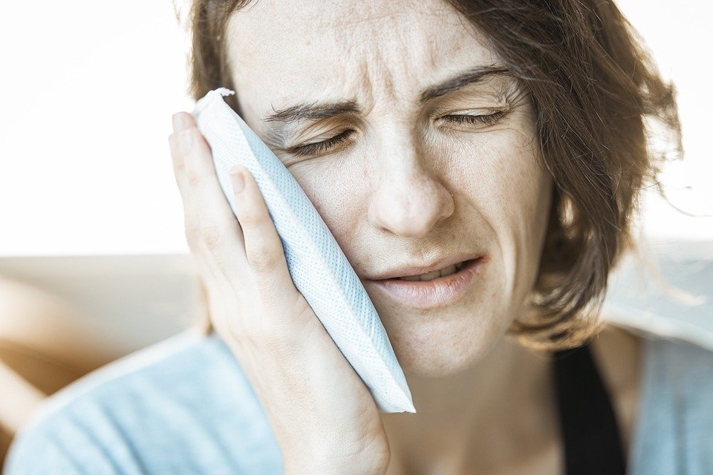
Activité 6
5.3.3 Practical Exercise
J’ai mal aux dents, comment avoir un rendez-vous avec un dentiste conventionné ?
Source | Pixabay license

Slide 40
Activité 7
5.3.3 Practical Exercise
Comment obtenir un rendez-vous chez un psychiatre ?
Source | Pixabay license

Slide 41
Activité 8
5.3.3 Exercice pratique
Comment connaître les pharmacies près de chez moi ?
Que puis-je trouver dans une pharmacie ?
Source | Pixabay license

Slide 42
Section 5.4.4 Clôture - débriefing
5.3.1
5.3.2
Objectifs
Le formateur/la formatrice
récapitule la séance et tente de répondre aux questions éventuelles,
convoque les stagiaires à la prochaine séance en présentiel en leur demandant de bien conserver toutes les informations recueillies, pour la séance en ligne
explique quels seront les devoirs à faire dans le cadre de la séance de formation en ligne et communique les informations concernant les délais.
5.3.3
5.3
5.3.4

Slide 43
Félicitations ! Vous avez terminé ce module !
Le soutien de la Commission européenne à la production de cette publication ne constitue pas une approbation de son contenu, qui n'engage que ses auteurs, et la Commission européenne ne peut être tenue responsable de l'usage qui pourrait être fait des informations qu'elle contient.

